Slide 1


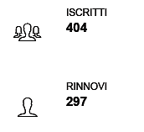
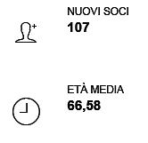
ANNO ACCADEMICO 2018-2019

Slide 2

Tot. 404

Slide 4
CORSI XIX a.a. 2018 - 2019
sessione autunno 2018 | corsi nr. 10 | nr. Lezioni 78 | nr. Iscritti 449
sessione inverno - primavera 2019 | corsi nr. 16 | Lezioni nr. 116 | Iscritti nr. 547
TOTALE GENERALE a.a. 2018-2019 | corsi nr. 26 | Lezioni nr. 194 | Iscritti nr. 996
nr. 33 + 5 corsi

Slide 5
Uscite culturali e viaggi a.a. 2018-2019
sessione autunno 2018 | uscite nr. 5 | Iscritti nr. 109
sessione inverno - primavera 2019 | uscite nr. 9 | Iscritti nr. 336
TOTALE GENERALE a.a. 2018-2019 | uscite nr. 14 | Iscritti nr. 445

